Slide 1
프로젝트 명
0.0
0000.00.00
홍길동

Slide 2
서비스 개요
2
구분 | 내용
기획배경 | 기획을 진행하는 원인과 이유를 정리해주세요.
기획목적 | 기획의 목적을 정리해주세요. 기획의 목적은 정성적인 기준이어야 합니다.
기대효과 | 해당 기획안의 구현을 통해 기대하는 바를 정량적으로 정리해주세요. 기대효과는 앞서 정리한 기획의 목적을 정량화 함을 의미합니다.
기능요약 | 범위 내 주요 기능 및 서비스의 내용을 요약 정리합니다.
개발환경 | 서비스 구현에 사용된 IDE 및 API를 기록합니다.
기획일정 | 1W |  |  |  |  |  |  | 2W |  |  |  |  |  |  | 3W |  |  |  |  |  |  | 4W |  |  |  |  |  |  | 5W
 | 1 | 2 | 3 | 4 | 5 | 6 | 7 | 8 | 9 | 10 | 11 | 12 | 13 | 14 | 15 | 16 | 17 | 18 | 19 | 20 | 21 | 22 | 23 | 24 | 25 | 26 | 27 | 28 | 29 | 30
Business modeling
Benchmarking
Value Proposition
Service Modeling
Service Policy
User interface

Slide 3
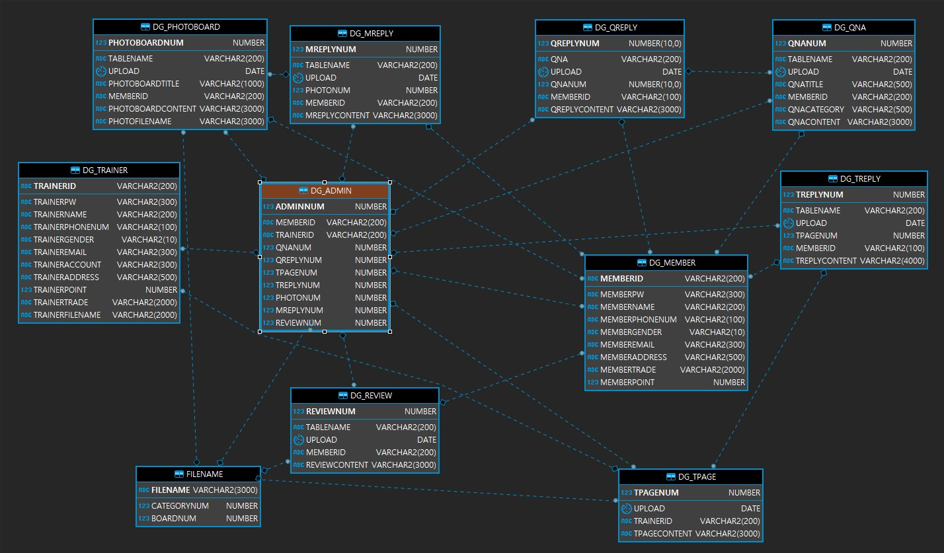
ERD
3

Slide 4
Logic process
결제 내역
리뷰 쓰기
회원 마이페이지
회원 탈퇴
정보 수정
회원사진 게시판
게시글 작성
회원
일반인 회원가입
비밀번호 찾기
로그인
아이디 찾기
검색
일반인 로그인
결제하기
포인트 충전
메인 페이지
트레이너 목록
트레이너 상세설명
상담하기
운동 성향 알아보기
트레이너 게시글
포인트 환전
트레이너 마이페이지
회원 탈퇴
정보 수정
트레이너 게시글
게시글 작성
트레이너
트레이너 회원가입
트레이너 로그인
로그인
아이디 찾기
비밀번호 찾기
문의 게시판
자주하는 질문
Q&A
관리자 게시판

Slide 5
User flow
5
Login User flow | 1 STEP. Process name. | 2 STEP. Process name. | 3 STEP. Process name. | 4 STEP. Process name.
START
Process
Process
Process
Process
Process
Process
END
Process
logic
NO
YES
Process
Process
Process
logic
NO
Process
Process
YES
Process
Process
Process
Process
Connect
Connect

Slide 7
7
Summery.
Summery에는 해당 페이지와 관련된 요약사항을 정리해주세요. Content_#001 Content_#002 Content_#003
1
2
3
4
5
6
7

